Slide 1
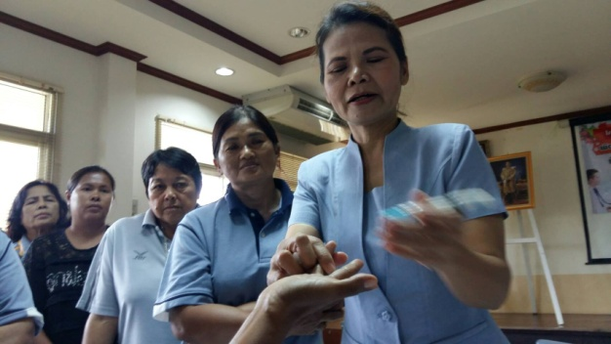
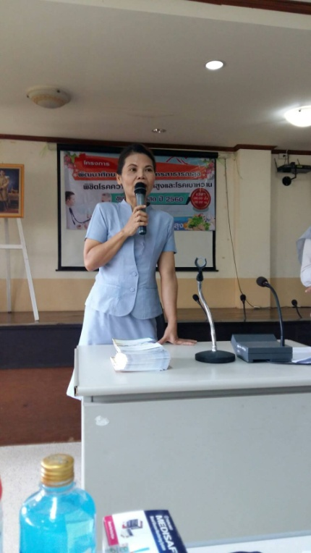
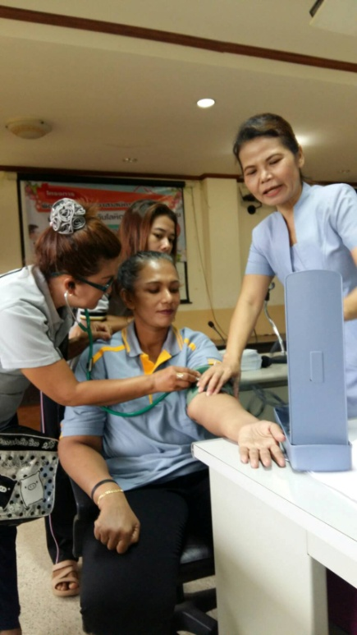
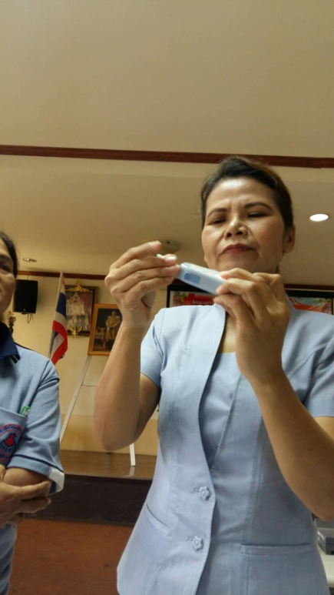
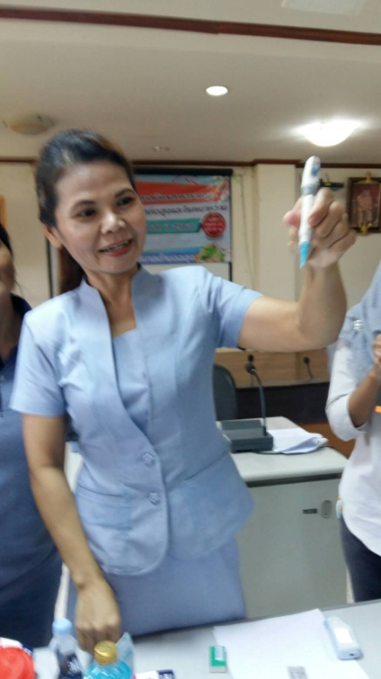
รายงานผลการดำเนินงานโครงการพัฒนาศักยภาพอาสาสมัครสาธารณสุข พิชิตโรคความดันโลหิตสูง และโรคเบาหวานชุมชนตลาดสด ปี 2560 ในวันที่ 21 สิงหาคม 2560 ณ ห้องประชุมเทศบาลตำบลฉลุง

Slide 2
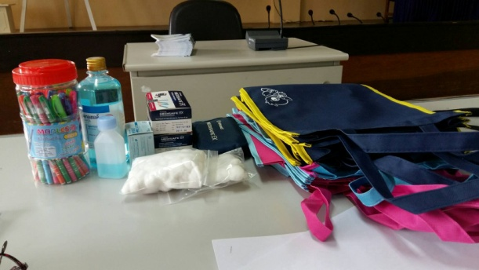
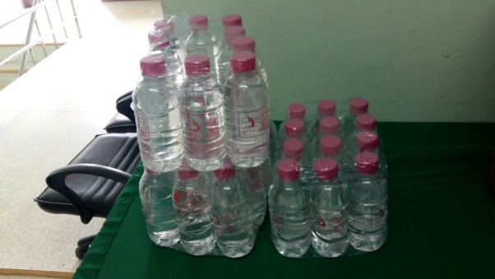
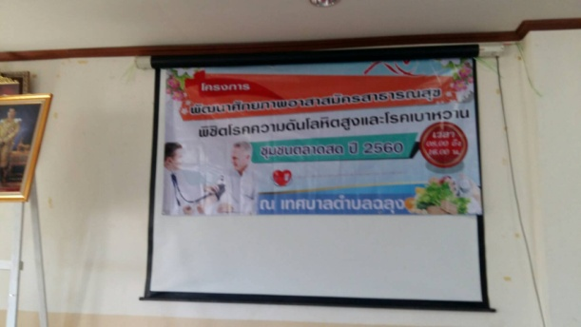
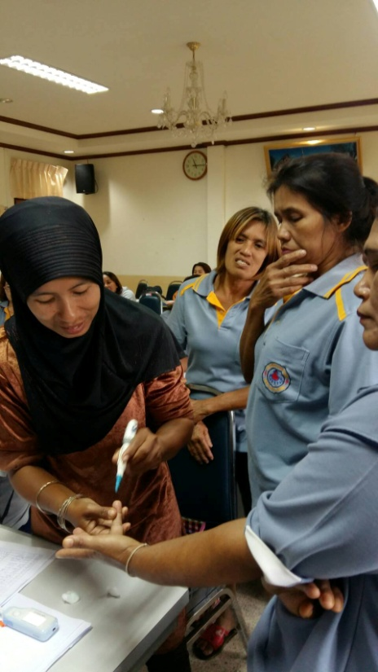
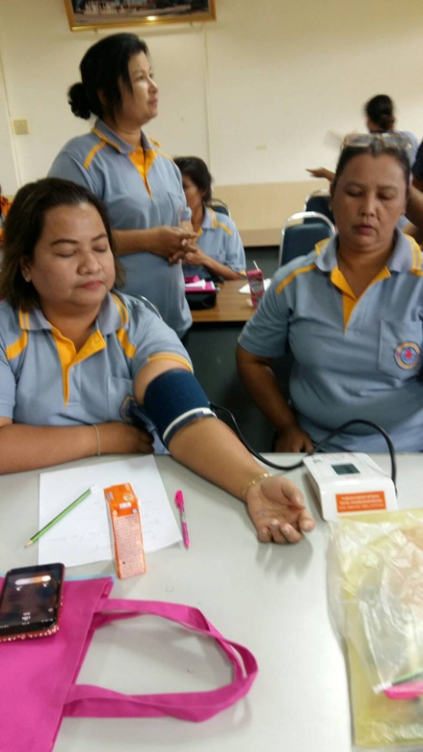

Slide 3
